Slide 1
0‧通訊協定

Slide 2
通訊協定：Communication Protocol
廣義言之, 網路設備彼此溝通時的約定, 都算是通訊協定 (Protocol)。必須採用相同的通訊協定, 網路設備才能夠互相交換資訊。
若將這些約定具體化、見諸於文字便成為規格 (Specification)；經過具有公信力的國際性機構所認可的規格, 就成為國際標準 (International Standard)。

Slide 3
通訊協定：Communication Protocol
有些廠商自定的規格, 在歷經市場競爭後, 廣為業界普遍採用, 雖未經國際性機構認可, 但儼然也形成一種標準, 這種標準便稱為業界標準 (de facto standard)。
網際網路上常用到的通訊協定, 絕大多數都是定義在 RFC (Request For Comments) 文件內。

Slide 4
OSI 模型
模型的用途
OSI 模型的 7 層架構簡介
OSI 模型 7 層的運作方式
OSI 模型的優點

Slide 5
OSI 模型的 7 層架構簡介
網路系統架構是種抽象的概念, 倘若能利用一個模型來將網路系統具體化, 肯定能對學習有正面的幫助。
ISO 國際標準組織於 1984 年發表了 OSI 模型, 將整個網路系統分成 7 層 (Layer) , 每層各自負責特定的工作。

Slide 6
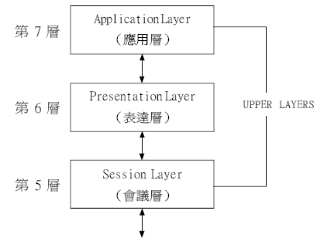
OSI 模型的 7 層架構

Slide 7
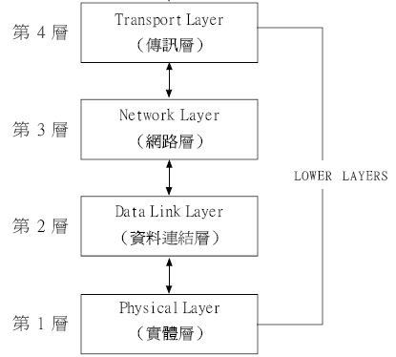
OSI 模型的 7 層架構

Slide 8
OSI 模型 7 層的運作方式
資料由傳送端的最上層 (通常是指應用程式) 產生, 由上層往下層傳送。每經過一層, 都會在前端增加一些該層專用的資訊, 稱為表頭 (Header)。
接收端收到資料後, 會從最底層向上層傳送, 每經過一層就去除該層所認識的表頭, 到了最上層便恢復成當初從傳送端最上層產生時的原貌。

Slide 9
資料處理的基本單位
OSI 每一層封裝完畢後形成的新資料, 稱為協定資料單元 (PDU, Protocol Data Unit)。
每一層的資料處理基本單位都叫 PDU, 但不同層的 PDU 代表不同的內容。一般都用封包 (Packet) 來代替 PDU 術語。

Slide 10
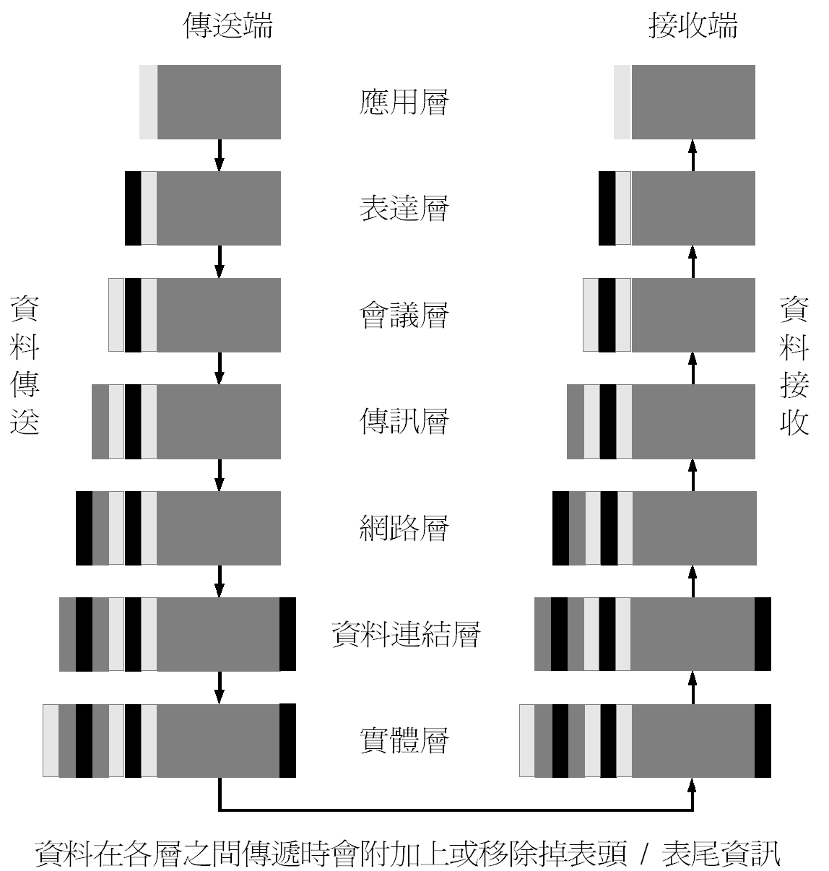
OSI 模型運作示意圖

Slide 11
封裝與 Payload
每一層將原始資料加上表頭的動作, 便稱為資料的封裝 (Encapsulation)。
封裝前的原始資料則稱為 Payload。
每一層都會將其上層傳來的資料當成 Payload, 再將 Payload 封裝成新的資料, 繼續傳給更下一層去封裝。

Slide 12
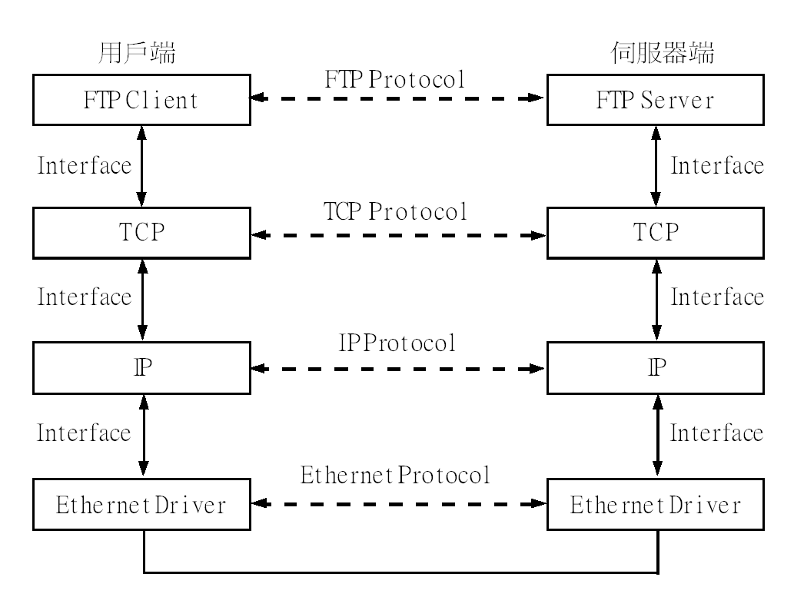
對等交談-1
同一層找同一層談, 不必操心對方的其它層會怎麼做

Slide 13
對等交談
TCP 通訊協定用來聯繫用戶端與伺服器端的同一層 (TCP 層) , IP 協定則只聯繫 IP 層。
對於不同端、相同層的溝通約定, 才稱之為協定；至於在同一端、不同層的溝通程序, 則稱為介面 (Interface)。

Slide 14
逐層處理, 層層負責
第 N 層收到資料後, 一定先把該辦的事辦得妥妥當當, 才會將資料向上送給第 N+1 層。
任何一層收到資料時, 都可以相信上一層或下一層已經做完它們該做的事, 毋需自己操心。

Slide 15
DoD 模型
Internet 並未參考 OSI 模型, 因 TCP/IP 協定的誕生早於 OSI 模型。
DoD 模型 (Department of Defense Model) 是 TCP/IP 協定的網路模型。

Slide 16
TCP/IP 協定組合
TCP/IP 協定組合 (TCP/IP Suite) 包含了與 TCP/IP 相關的數十種通訊協定, 例如：SMTP、DNS、ICMP、POP、FTP、Telnet...等等。
平常口語所謂的 TCP/IP 通訊協定, 其背後真正的意義就是指 TCP/IP 協定組合, 而非單指 TCP 和 IP 兩種通訊協定。

Slide 17
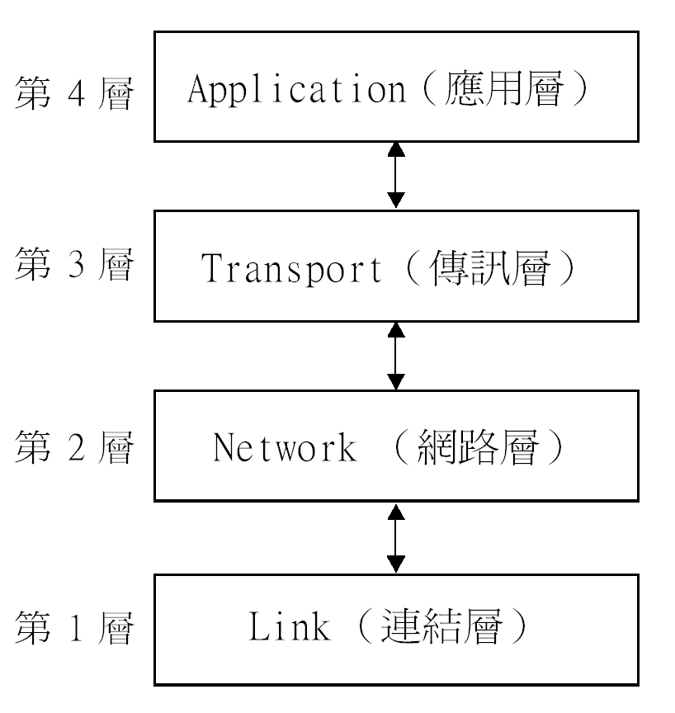
DoD 模型的 4 層架構

Slide 18
DoD 模型的 4 層簡介
Application Layer (應用層)：定義應用程式如何提供服務, 例如：瀏覽程式如何與 WWW 伺服器溝通、郵件軟體如何從郵件伺服器下載郵件等等。
Transport Layer (傳訊層) ：又稱為主機對主機 (Host-To-Host) 層, 負責傳輸過程的流量控制、錯誤處理、資料重送等工作, TCP 和 UDP 為此層最具代表性的通訊協定。

Slide 19
DoD 模型的 4 層簡介
Network Layer (網路層)：又稱為網際網路 (Internet) 層, 決定資料如何傳送到目的地, 例如：編訂位址、選擇路徑..。IP 便是此層最著名的通訊協定。
Link Layer (連結層)：又稱為資料連結 (Data Link) 層或網路介面 (Network Interface) 層, 負責對硬體的溝通。例如網路卡的驅動程式或廣域網路的 Frame Relay 便屬於此層。

Slide 20
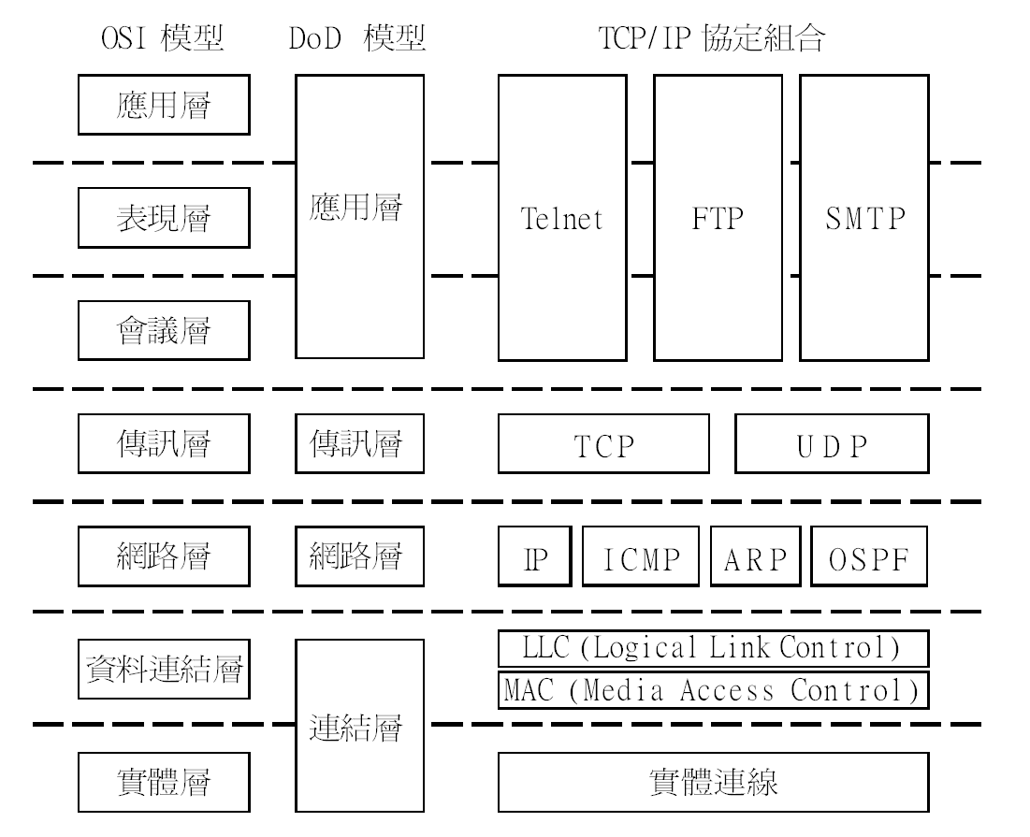
DoD 模型與 OSI 模型對照圖

Slide 21
DoD 模型與 OSI 模型的差異
DoD 模型的應用層相當於 OSI 模型的第 5、6、7 三層。
DoD 模型的連結層相當於 OSI 模型的第 1、2 層。

Slide 22
資料處理的基本單位
OSI 每一層封裝完畢後形成的新資料, 稱為協定資料單元 (PDU, Protocol Data Unit)。
每一層的資料處理基本單位都叫 PDU, 但不同層的 PDU 代表不同的內容。一般都用封包 (Packet) 來代替 PDU 術語。

Slide 23
A Critique of the OSI Model and Protocols
Why OSI did not take over the world
Bad timing
Bad technology
Bad implementations
Bad politics

Slide 24
扎克伯格在Facebook上發表的10周年感言：
當前，全球僅1/3的人口擁有互聯網連接。而在未來的10年，我們有機會、也有責任連接另外2/3的人口。
今天，社交網絡主要關注於信息共享。而未來10年，他們將幫助用戶回答一些提問，並解決一些複雜問題。
當前，我們共享信息的方式還十分有限。但未來10年，科技會讓我們以更多的方式來分享我們的體驗。

